Slide 1

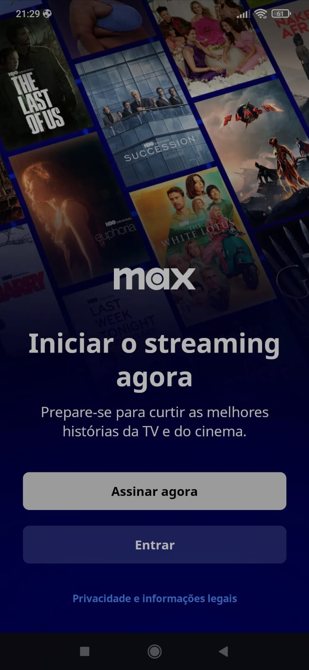
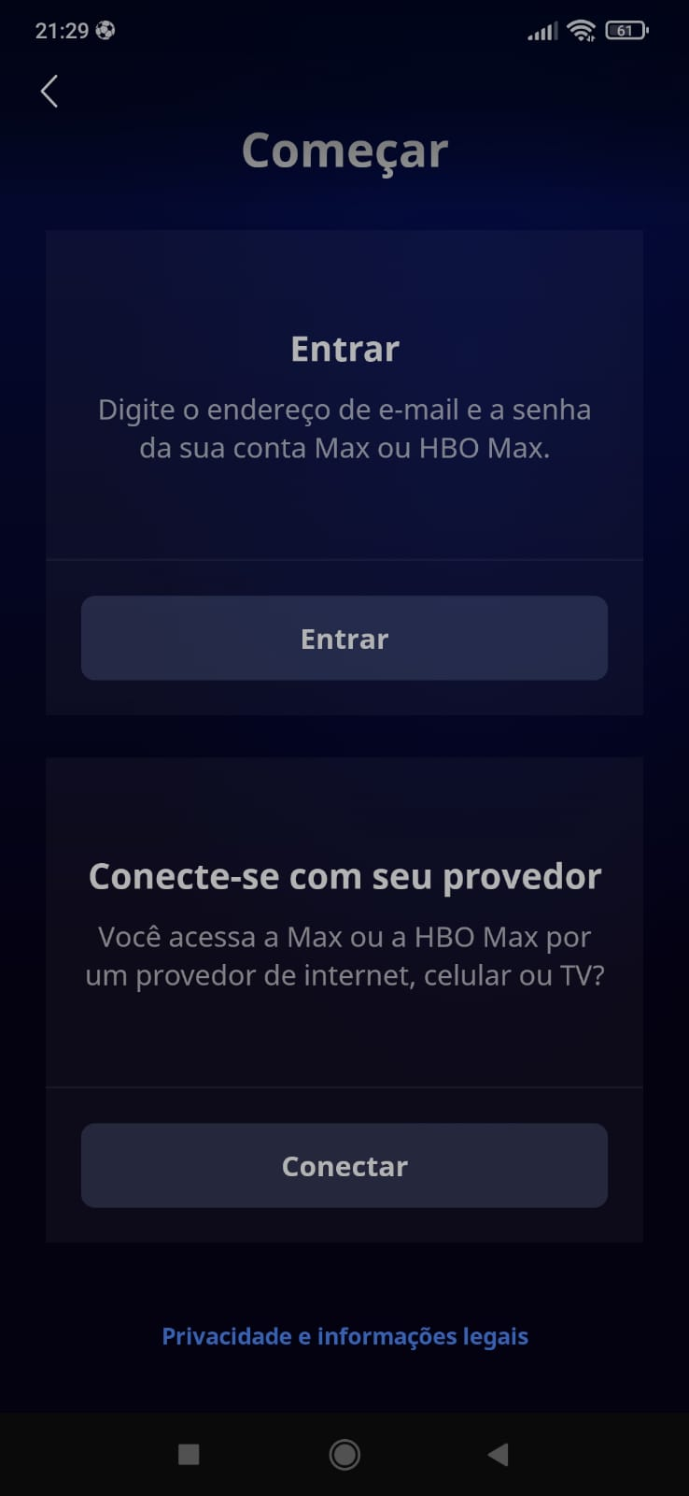
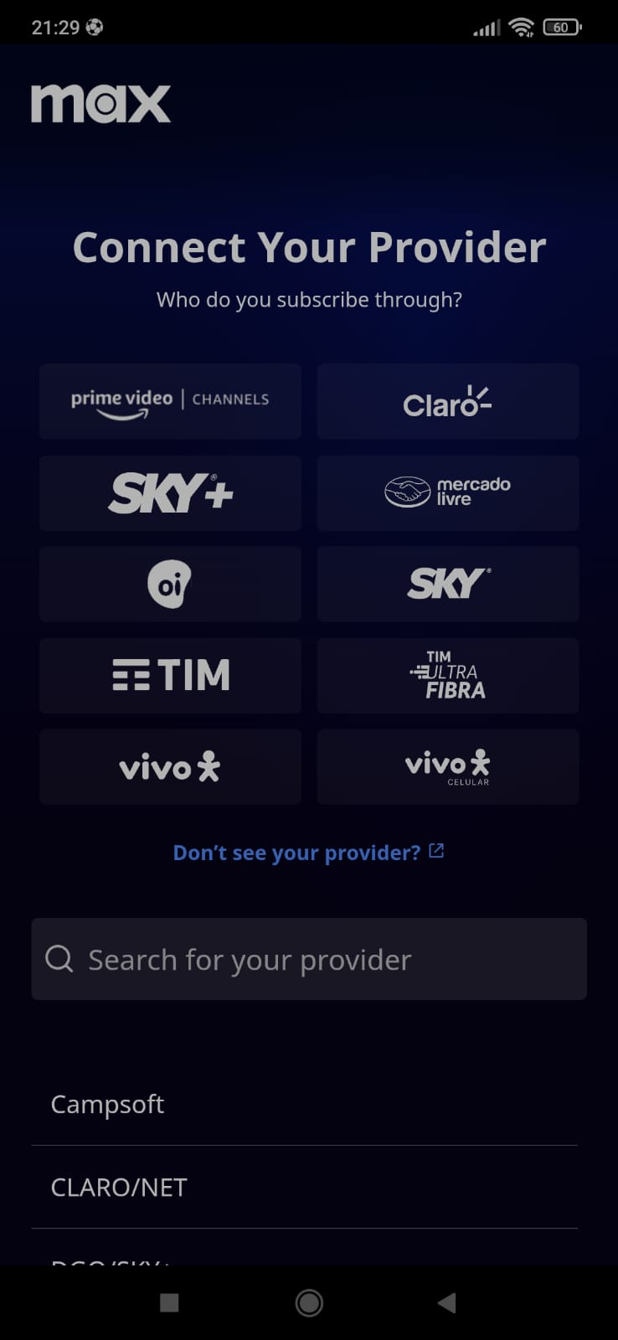
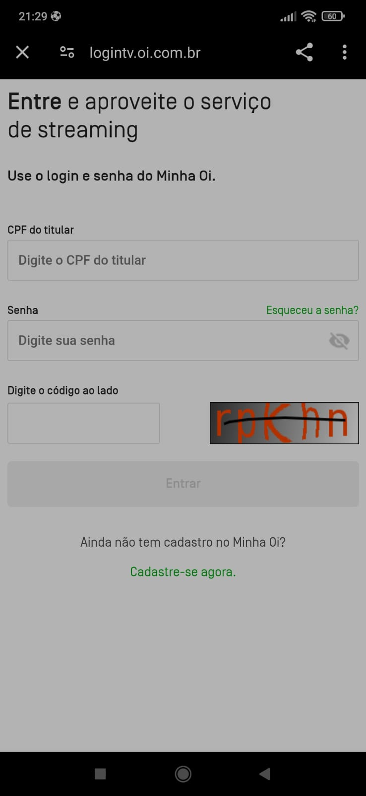
Visão SOLUÇÃO OTT
Impactar programadoras de TV para criar novo botão para TVCO

Slide 2








Visão SOLUÇÃO OTT
OTT
(MEDIAHUB)
Ativação na compra
API OI Conecta Parceiros
Media Hub
API
SOA
COM
SOM
SOA
SIS
Elegibilidade
OTT cliente Fibra
Parceiros OTT
SOA
Elegibilidade (ex-mediahub)
API
API
Aprovisiona / Cancela
Aprovisiona / Cancela
SOA
API
Aprovisiona / Cancela
Redirect login Oi
Elegibilidade
interna
NAM/NDS
OI
OI - MEDIAHUB
AKROSS
Parceiro
Tipo
Com contorno em vermelho encontra-se indicado o mínimo de impacto para duplicação da comunicação para o fluxo de TV Everywhere no contexto da TVCO
Solicita a ativação e cancelamento para Akross
N/A
Orquestra a ativa uma assinatura no parceiro
Elegibilidade interna com a assinatura criada na ativação
Elegibilidade no parceiro
Solicita a ativação e cancelamento no MediaHub
Elegibilidade (Consultada pela Akross)
Autenticação e Consulta elegibilidade na Oi
Elegibilidade na base Oi via Akross/Login Oi(NAM)
Elegibilidade na Oi
Utilizado como base o desenho da solução para ClientCo, portanto onde encontra-se API OI Conecta Parceiros, considerar MediaHub. E no lugar do Siebel, considerar o SINN. Desconsiderar o Globoplay, pois não faz parte do contexto do SINN.

